Slide 1


Slide 2




CONTENTS
SWANCER!
01
02
03
04
서비스 목적
서비스 제작
프로젝트 향방
Q&A
주제 선정 이유와
프로젝트 일정,
이용자, 서비스 페르소나와
UX/UI
데이터셋과 전처리 과정,
모델 선정 과정과
모델 성능비교,
AI Chat-bot,
아키텍처
협업 WBS,
향후 개선사항과
팀원 소감
질의응답시간

Slide 3



서비스 목적
주제 선정 이유
피부 종양 데이터
피부 질환 조기 발견
AI챗봇으로 진료관리
좋은 데이터셋을 발견해 이 데이터에
대해 공부
피부 질환은 조기 발견 시
치료 성공률 상승
챗봇을 이용해
병원 진료 예약, 변경, 취소 가능

Slide 4
서비스 목적
주제 선정 이유
Skancer는?
사용자가 자신의 피부 상태를 스스로 점검할 수 있도록 돕는 AI 기반 자가 진단 서비스로, 챗봇 기능을 통해 병원 예약까지 가능한
진단과 진료를 연결하는 의료 AI 플랫폼입니다.

Slide 5
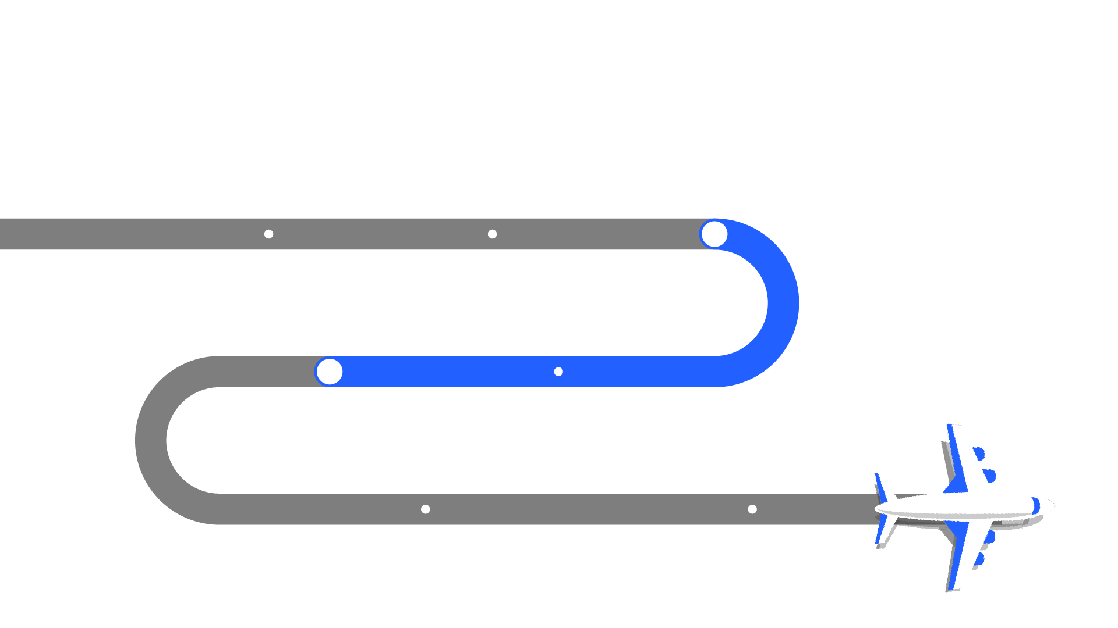
서비스 목적
프로젝트 일정
1주차
2주차
3주차
서비스 주제선정
모델선정
전처리/파인튜닝
5주차
4주차
모델평가
파인튜닝 모델 배포
6주차
7주차
AI챗봇 구현
최종점검/발표자료준비

Slide 6


서비스 목적
페르소나 설정
이용자 페르소나
의심군에 대한 궁금증을 해소하고 싶은 이용 예정자
피부 질환을 명확히 인지하지 못하고 있는 이용 예정자
외의 전염성 질환으로 인해 비대면 진단이 필요한 이용자
빠르고 간단하게 원격으로 진료를 받고싶은 이용자
프로그램 페르소나
이용자가 피부 사진을 찍으면 학습된 모델을 이용해 진단
AI챗봇이 질병에 대한 정보 제공
진료 예약이 필요하다면 AI 챗봇으로 간단하게 가능
이용자가 요청한 사진을 보고 진단하고, 필요할 시 진료예약
까지 도와주는 서비스

Slide 7
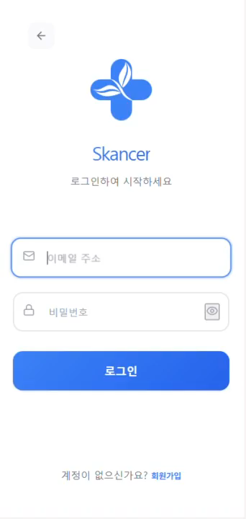
서비스 목적
UX/UI

Slide 8
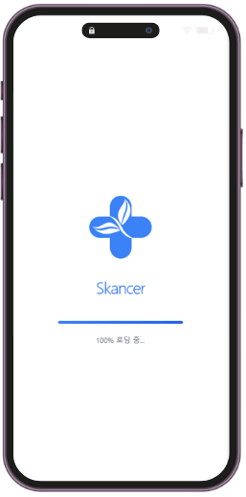
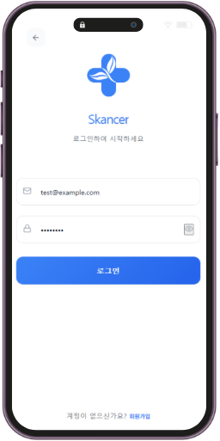
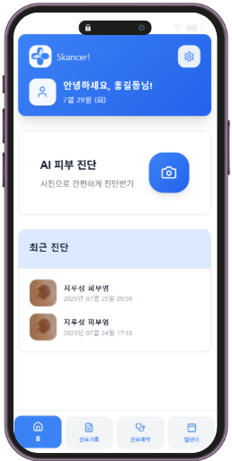
서비스 목적
UX/UI

Slide 9
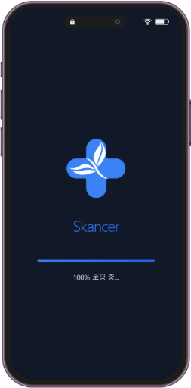
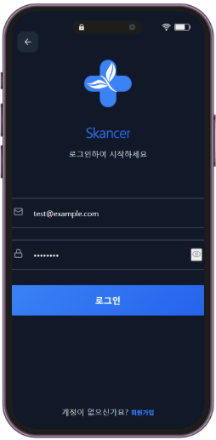
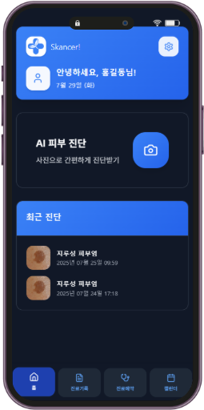
서비스 목적
UX/UI

Slide 10
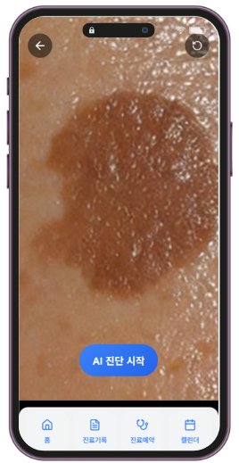
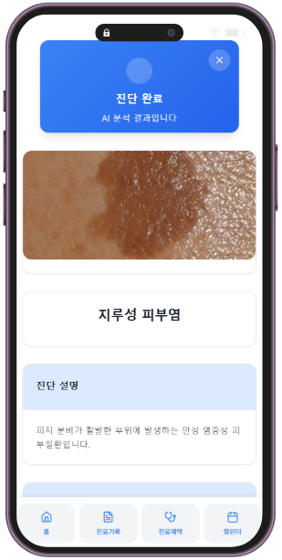
서비스 목적
UX/UI
사진 촬영 시, 엘범에서 사진 선택 혹은
카메라로 직접 촬영 가능.
사진 촬영 후, Finetuning된 AI 모델이
질병을 진단.

Slide 11
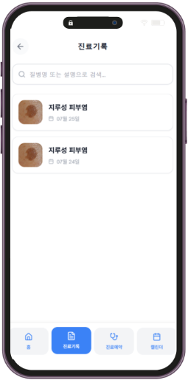
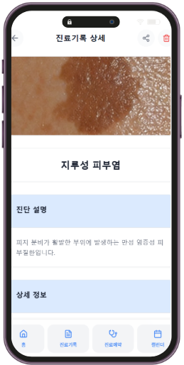
서비스 목적
UX/UI
진료기록에서 질병에 관한
정보를 다시 볼 수 있음.

Slide 12
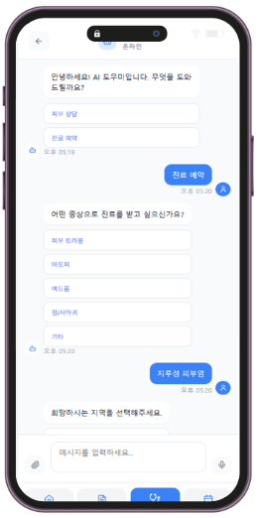
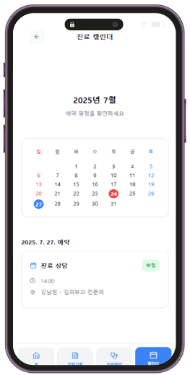
서비스 목적
UX/UI
AI 챗봇을 이용해 질병에 관해
물어볼 수 있고,
진료 예약까지 진행해 캘린더로 확인까지.

Slide 13
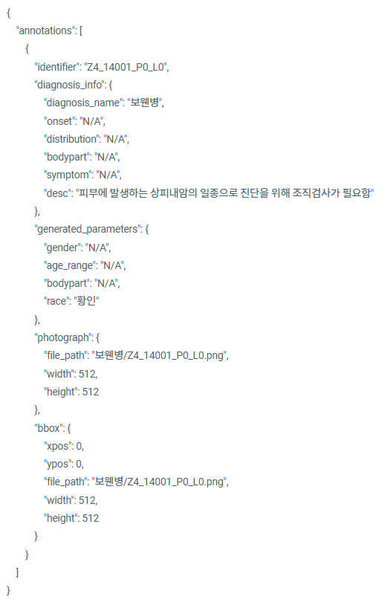

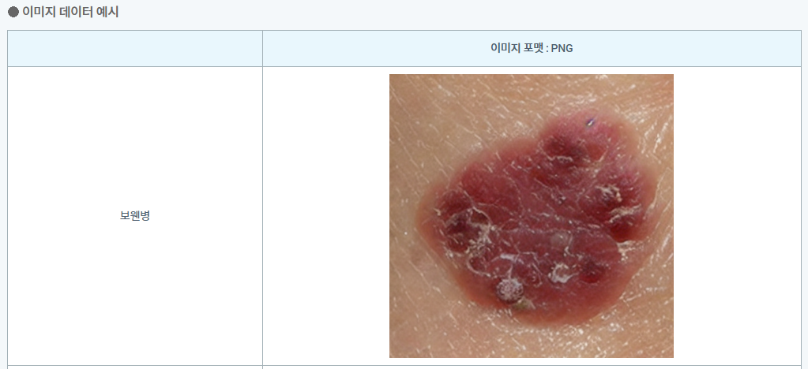
서비스 제작
데이터셋과 전처리

Slide 14
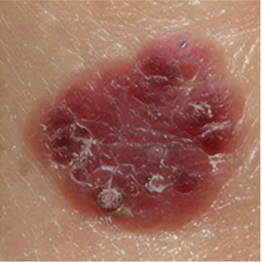
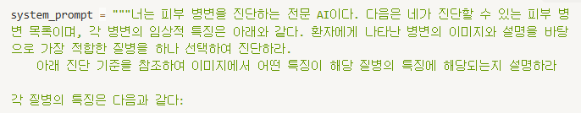
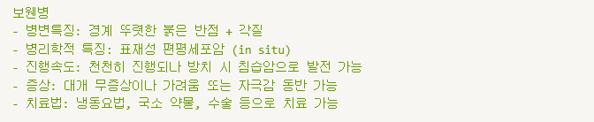
서비스 제작
데이터셋과 전처리
전처리된
라벨링 데이터
<label>보웬병</label>
<summary>이미지에서는 경계가 뚜렷한 붉은 반점이 관찰되며, 표면에 각질이 동반되어 있습니다. 이러한 특징은 보웬병의 전형적인 모습으로, 이 질병은 표재성 편평세포암으로 진행될 수 있는 가능성을 지니고 있습니다. 병변은 대개 무증상이나 가려움 또는 자극감을 동반할 수 있으며, 치료 방법으로는 냉동요법, 국소 약물, 수술 등을 고려할 수 있습니다.</summary>
라벨링 데이터
피부질병 사진

Slide 15
서비스 제작
모델 선정 (하이퍼 파라미터)
모델명 | learning rate | lora_alpha | rank | steps | 담당자
gemma 3 4b | 5e-5 | 64 | 64 | 1000 | 오용현
gemma 3 4b | 5e-5 | 16 | 16 | 1000 | 마건영
gemma 3 4b | 5e-5 | 48 | 48 | 1000 | 배성윤
llama 3.2 11b | 5e-5 | 64 | 64 | 1000 | 강종우

Slide 16
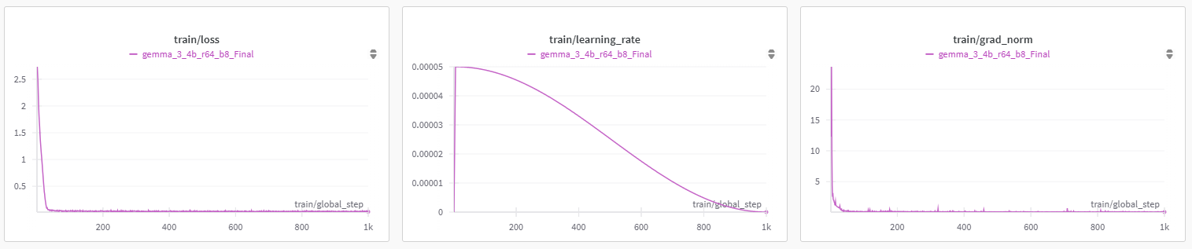
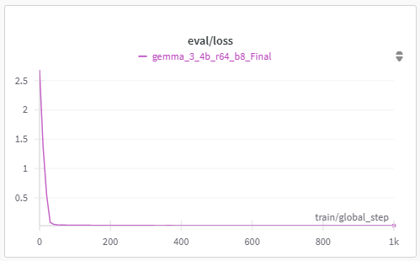
서비스 제작
Gemma3_4b_64r
파인튜닝 (wandb)

Slide 17
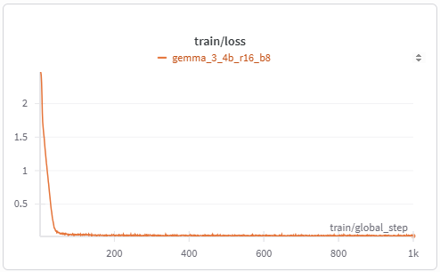
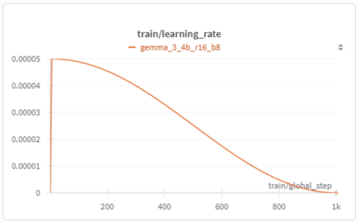
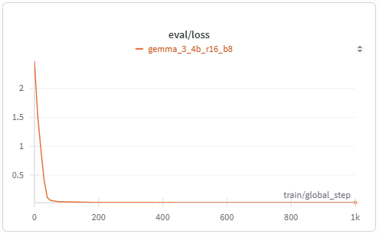
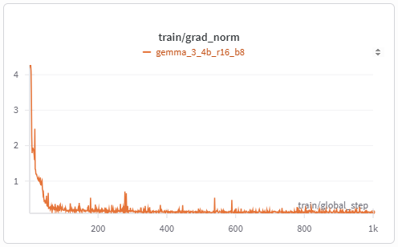
서비스 제작
Gemma3_4b_16r
파인튜닝 (wandb)

Slide 18
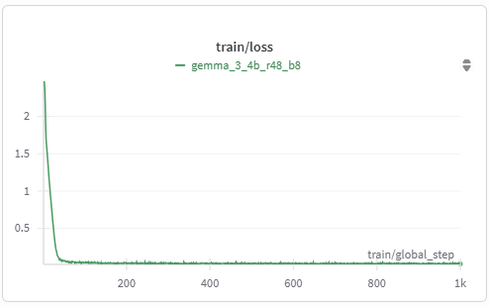
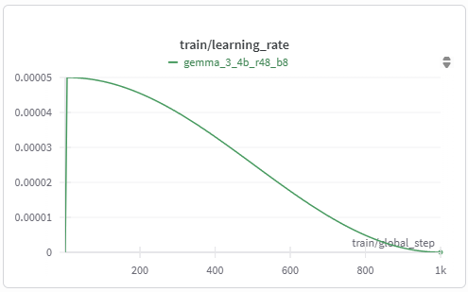
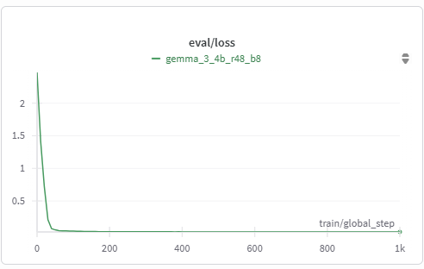
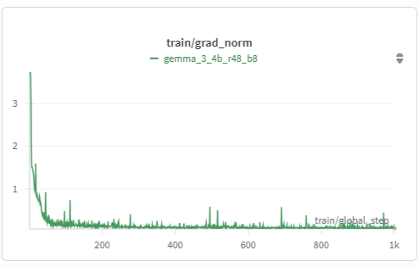
서비스 제작
Gemma3_4b_48r
파인튜닝 (wandb)

Slide 19
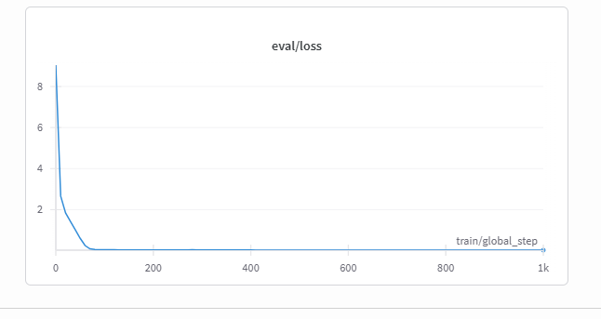
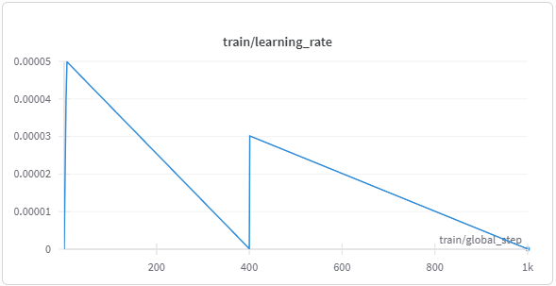
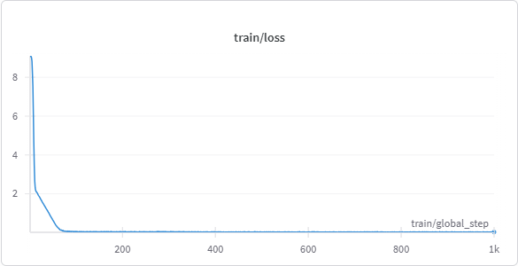
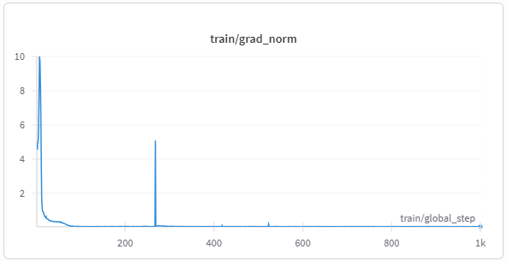
서비스 제작
Llama-3.2_11b_64r
파인튜닝 (wandb)

Slide 20
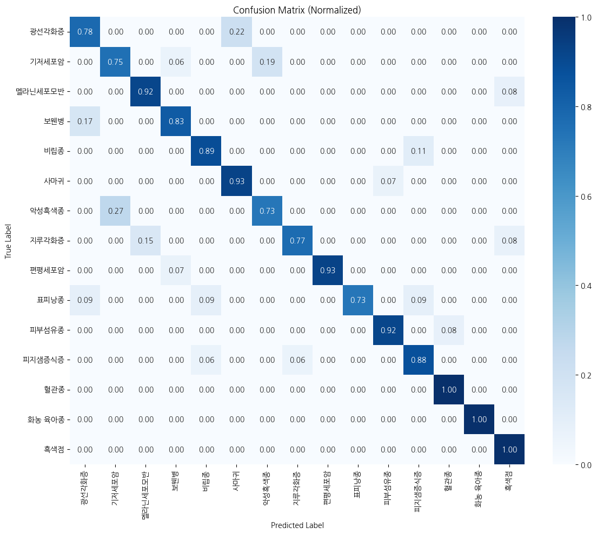
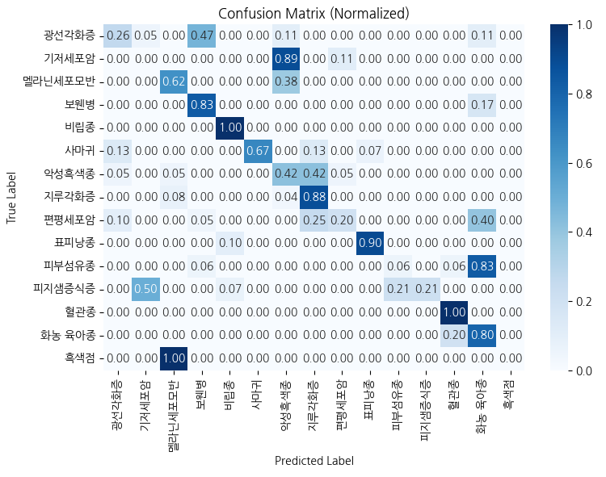
서비스 제작
파인튜닝 (컨퓨전 매트릭스)
파인튜닝 모델과 추론 모델의 정확도 차이
Gemma3_4b_r64
GPT 4o mini

Slide 21
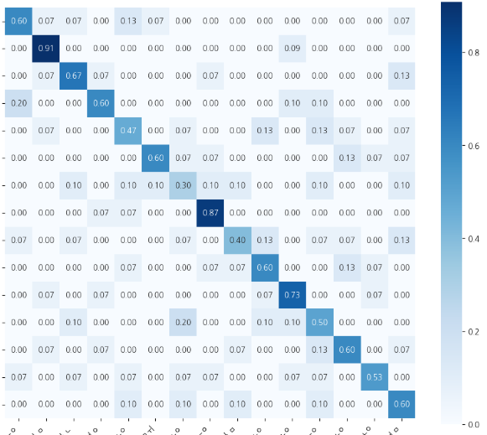
서비스 제작
파인튜닝 (컨퓨전 매트릭스)
각 모델 하이퍼 파라미터에 따른 정확도 차이
Gemma3_4b_r64
Gemma3_4b_r16

Slide 22
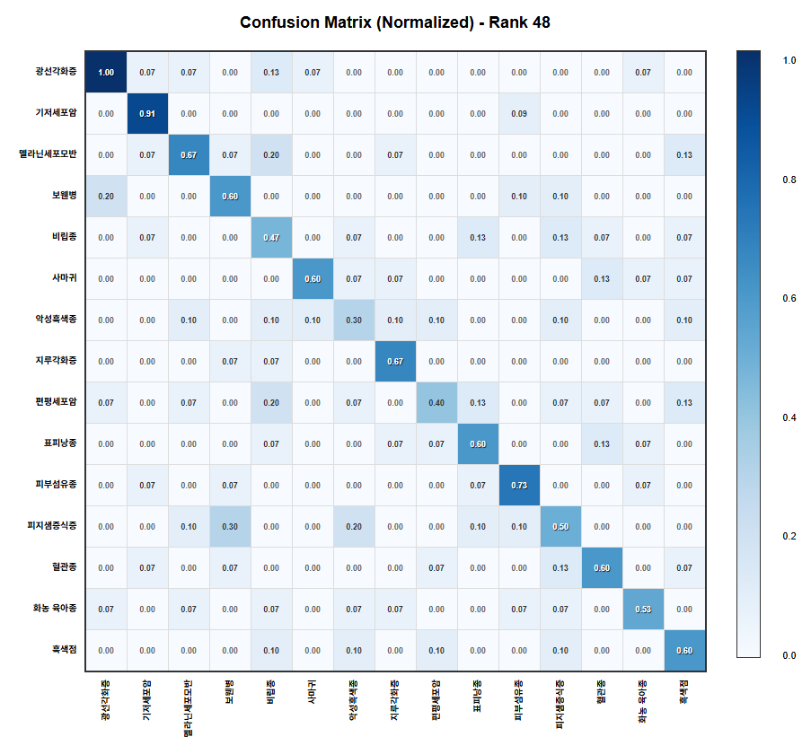
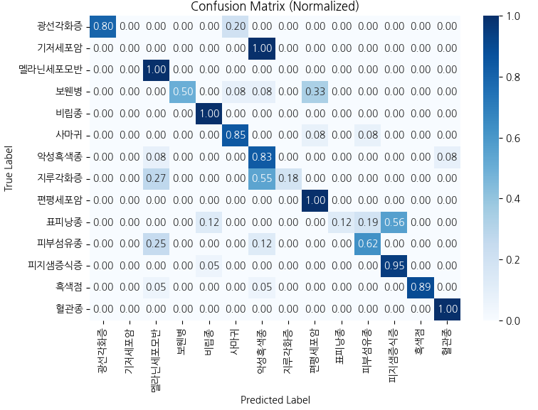
서비스 제작
파인튜닝 (컨퓨전 매트릭스)
각 모델 하이퍼 파라미터에 따른 정확도 차이
Gemma3_4b_r48
Llama 3.2 11b 64r

Slide 23
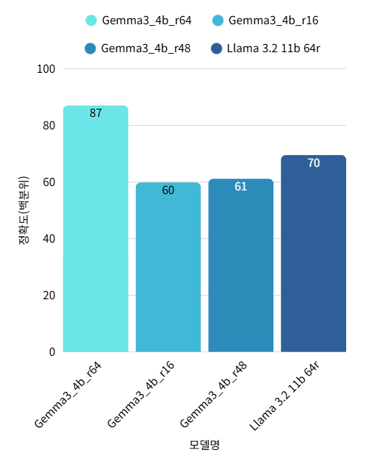
서비스 제작
파인튜닝 (차트)

Slide 24
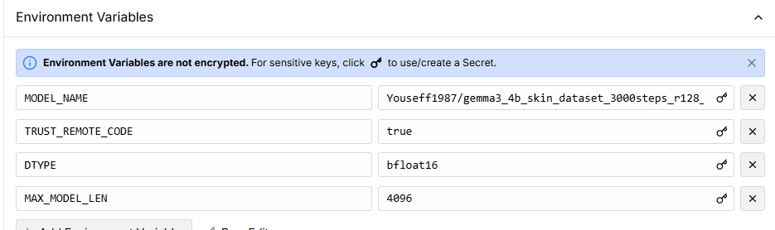
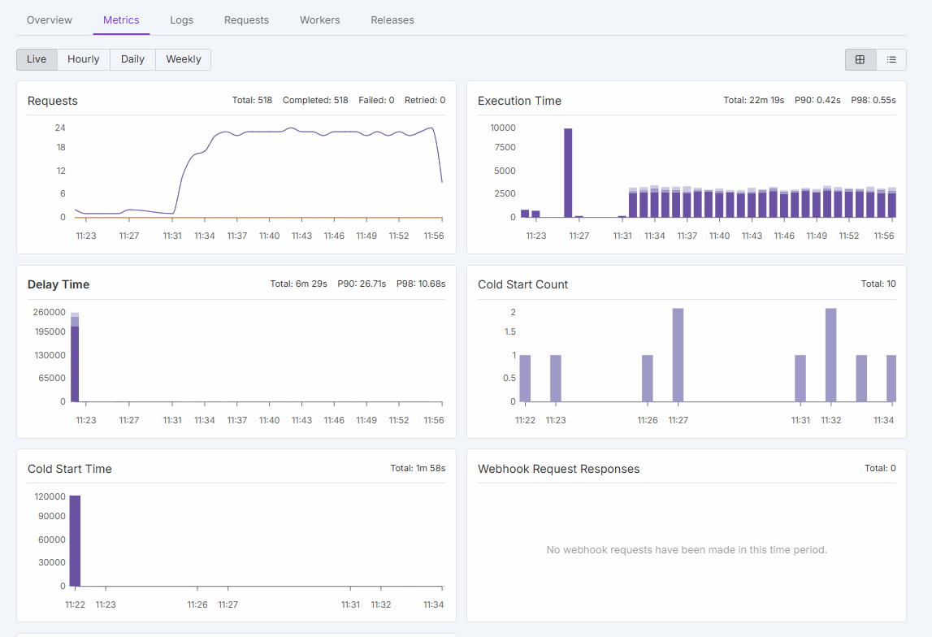
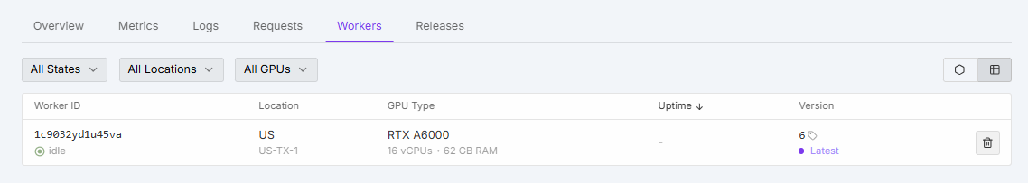
서비스 제작
파인튜닝한 모델 배포
Runpod 엔드포인트
모델 가져오는 코드

Slide 25




서비스 제작
AI Chat-bot
AI 도우미에게 궁금한 질병에 대해 물어보세요
AI 도우미에게 진료 예약도
맡길 수 있습니다
AI 도우미

Slide 26
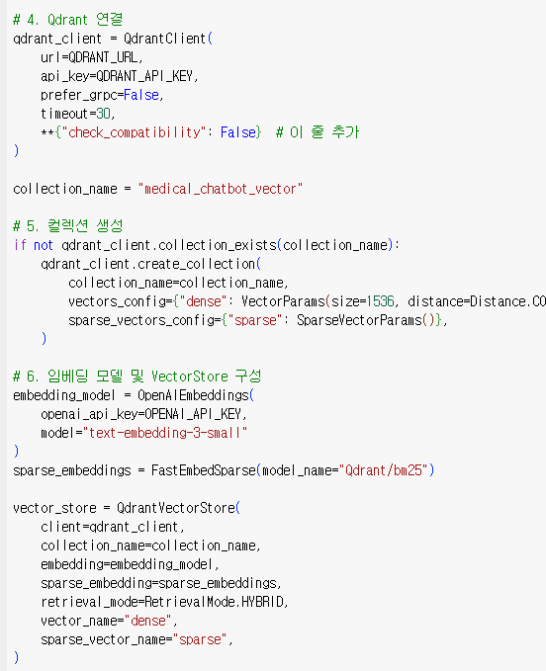
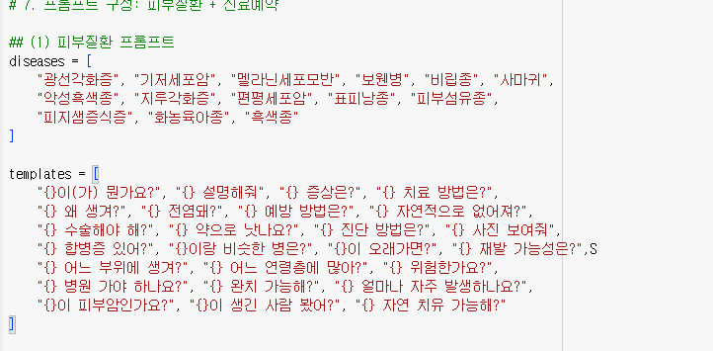
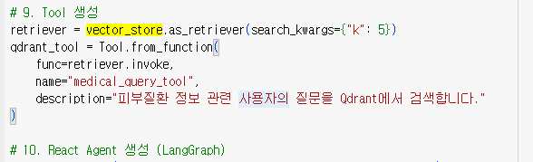
서비스 제작
RAG
RAG
: 대규모 언어 모델(LLM)이 학습 데이터 소스 외에 신뢰 가능한 지식 베이스를 참조하게 하는 기술. – Qdrant 사용

Slide 27
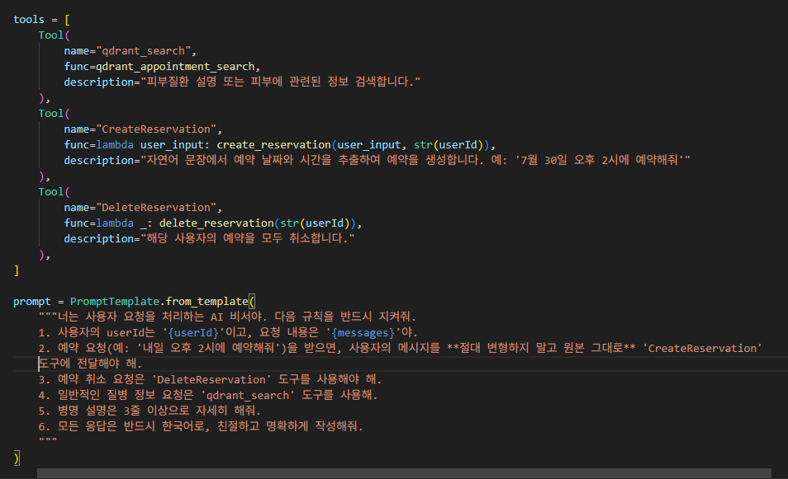
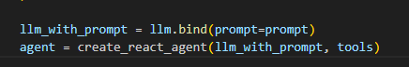
서비스 제작
진료예약
OpenAI API로는 DB에 접근 불가 -> 새 에이전트 제작

Slide 28
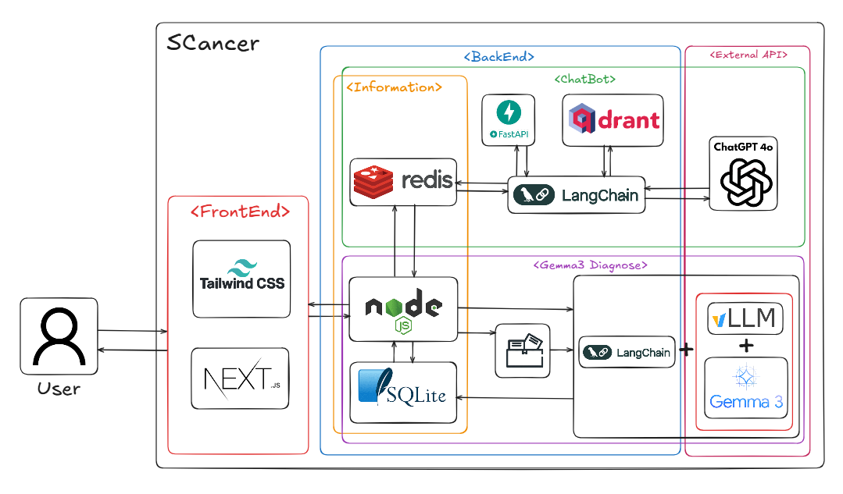
서비스 제작
아키텍처

Slide 29
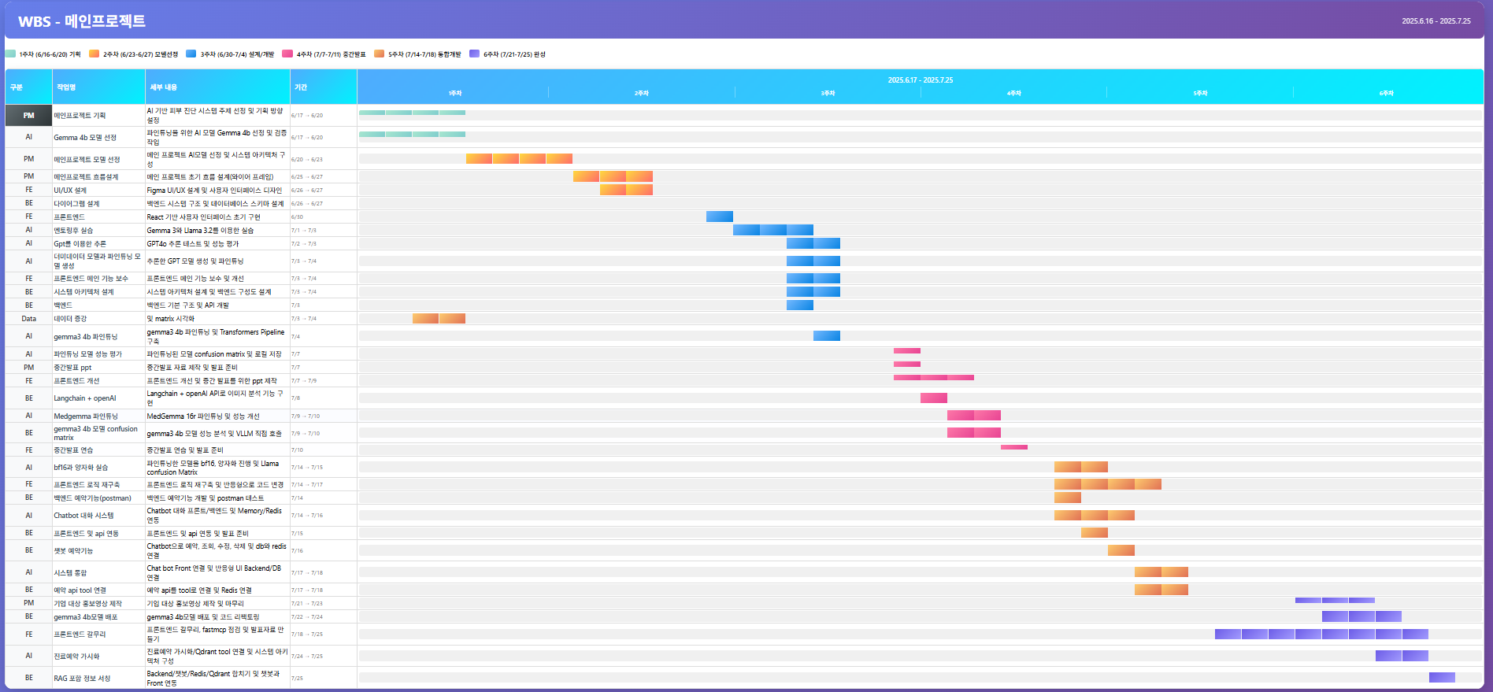
프로젝트 향방
진행현황WBS

Slide 30


프로젝트 향방
향후 확장 방향
피부질환 진단 모델
진료 예약 AI 도우미
진단하고, 더 나아가 증상이나 위험도까지 알려주고 그에 따라
진료 예약까지 연결
데이터셋 증강으로 더 많은 양의 데이터를 가지고 파인튜닝
파인튜닝을 다회차 진행해 약점 보완

Slide 31
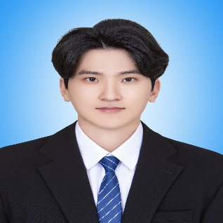



프로젝트 향방
프로젝트 소감
강종우 - 팀장
오용현 - 프론트엔드
“파인튜닝, MCP(Agent tool)등 다양하게 경험해보아서 좋았고, 파인튜닝을 진행할 떄 호환성이나 버그로 인해 멘토님도,저희도 고생을 많이 했는데 완성된 작품을 보니 고생한 것들을 보상받는 느낌이었습니다.”
“기존 전공과 다른 새로운 영역을 공부하고 탐구하는데 있어 많은 애로사항들이 존재했지만, 좋은 팀원들과 함께해서 그런것들까지 즐거웠습니다.”
마건영 - 백엔드
배성윤 – 백엔드
“처음 경험해보는 파인튜닝 과정을 통해 새로운 배움을 얻을 수 있었고, 팀원들과 멘토님과 함께한 시간이 재미있고 즐거웠습니다. 길게 느껴질 줄 알았던 프로그램이 생각보다 금방 지나가서 아쉬움이 남습니다.”
“파인튜닝이 생소한 부분이고, 주 전공이 아니어서 어렵기도 했지만 이번 기회에 경험해 볼 수 있어서 좋았습니다.”

Slide 32
Q&A

Slide 33
추가 자료
모델명 | learning rate | lora_alpha | rank | steps | 담당자
gemma 3 4b | 5e-5 | 48 | 48 | 1000 | 배성윤
llama 3.2 11b | 5e-5 | 16 | 64 | 1000 | 강종우
gemma 3 4b | 5e-5 | 64 | 64 | 1000 | 오용현
gemma 3 4b | 5e-5 | 16 | 16 | 1000 | 마건영

Slide 34
추가 자료
버전 업데이트로 인한 파인튜닝 호환성 문제
(unsloth와 wandb, Pillow, 라마에선 peft(tiping.NE 임포트 문제) 간의 호환성 문제, 트렌스포머 호환성 문제, 런팟 하드웨어, 랭체인 런팟이랑 버그로 인해 멘토님이 리포트 작성

Slide 35


추가 자료

Slide 36
추가 자료

Slide 37


추가 자료
지루 각화증
흑색점
단일 테스크 학습이 되어있는 상태 -> 피부 질환에 대한 일반화---고민

Slide 38
서비스 목적

Slide 39
서비스 제작

Slide 40
프로젝트 향방

Slide 41
추가 자료

